Slide 1
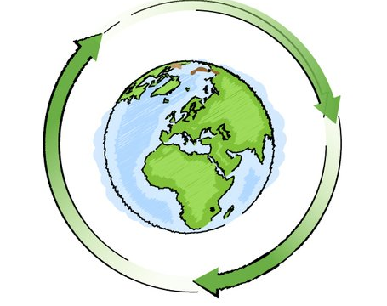
" Przywróć naszą Ziemię"
Oskar Mrozowicz

Slide 2
Co możemy zrobić ?

Slide 3
Ograniczmy zużycie plastiku!
W ciągu roku w morzach i oceanach ląduje ponad 8 milionów ton plastiku.
Każdy mieszkaniec Europy generuje rocznie blisko 31 kg plastikowych śmieci.
Dzięki zmianie naszych nawyków możemy zapobiec tak dużej ilości gromadzonego plastiku.
Wystarczy że idąc na zakupy zabierzemy ze sobą plecak lub wielorazowe torby, zamiast korzystać z plastikowych reklamówek.
Zamiast wody butelkowanej możemy pić kranową

Slide 4
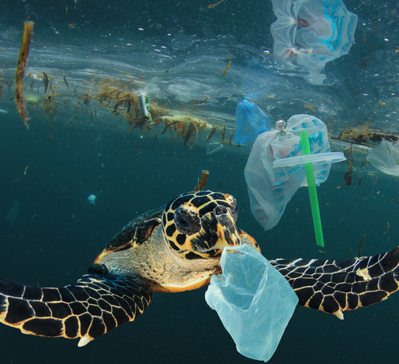
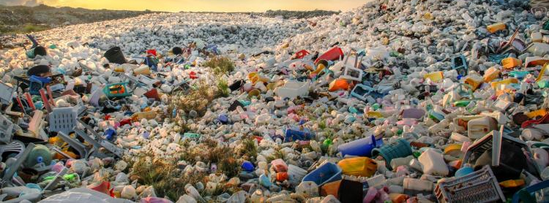

Slide 5
Zamień samochód na rower!
Spaliny samochodowe są jednym z głównych źródeł zanieczyszczeń powietrza w miastach.
Samochód możemy zastąpić rowerem, lub pojazdami komunikacji miejskiej.
Nie dość że zadbamy o powietrze, możemy zaoszczędzić pieniądze.

Slide 6
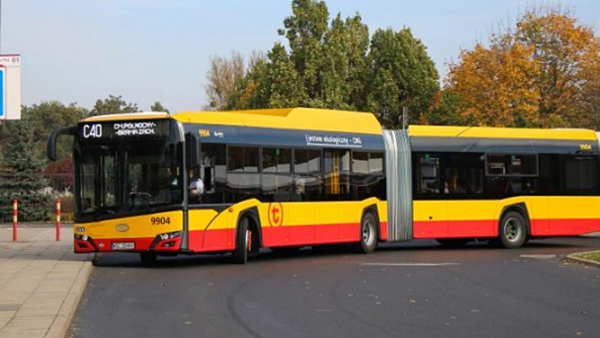

Slide 7
Ogranicz spożycie mięsa
Produkcja mięsa generuje więcej CO2 niż cały sektor transportu a do wyprodukowania 1 kg wołowiny potrzeba aż 15,415 litrów wody.
Ograniczenie mięsa w naszej diecie może pomóc i nam.
Wzbogacamy swoją dietę wegańskimi potrawami, urozmaicamy nasze posiłki.
Oszczędzamy wodę, produkcje CO2 a co najważniejsze życie zwierząt.

Slide 8
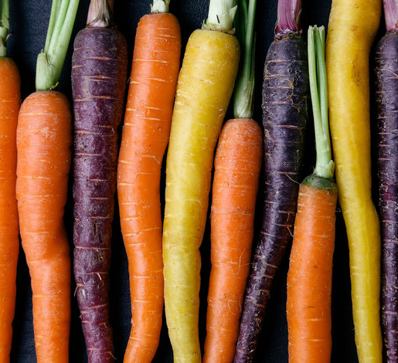
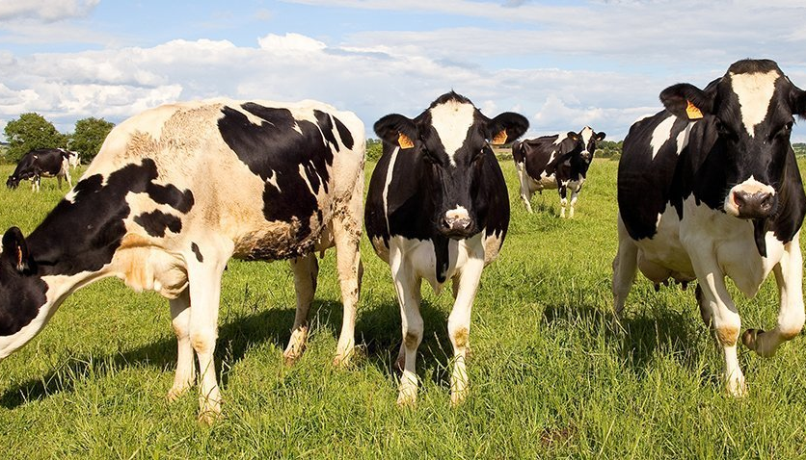
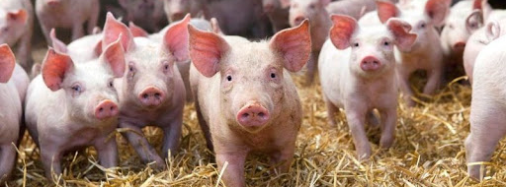

Slide 9
Kupuj rzeczy używane!
Przemysł odzieżowy zajmuje drugie miejsce wśród branż najbardziej zanieczyszczających środowisko.
Kupowanie ubrań w second-handach pozwoli zaoszczędzić nam pieniedzy, oraz znaleźć swój unikalny styl.
Meble lub rzeczy domowe bardzo często są wystawiane na serwisy aukcyjne, kupując je nie ścinamy dodatkowo drzew.

Slide 10
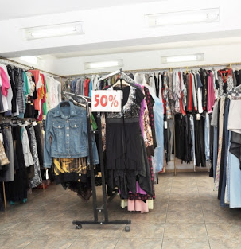
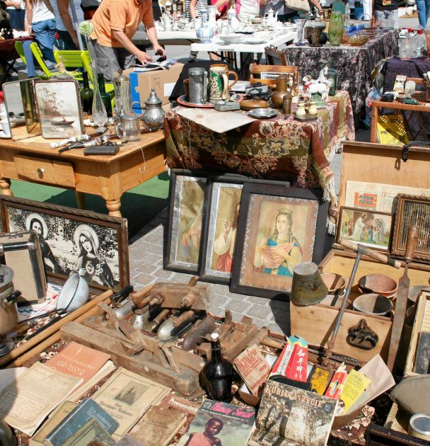

Slide 11
Nie marnuj żywności!
Każdego roku marnujemy w Polsce ok. 235 kg żywności na osobę.
Produkcja oraz transport żywności generują ogromne ilości zanieczyszczeń, a rozkładające się resztki organiczne wydzielają metan, który jest bardziej szkodliwy dla atmosfery niż dwutlenek węgla.
Nie powinniśmy robić zakupów na zapas.
Kupowac produkty z długim terminem ważnośći.

Slide 12
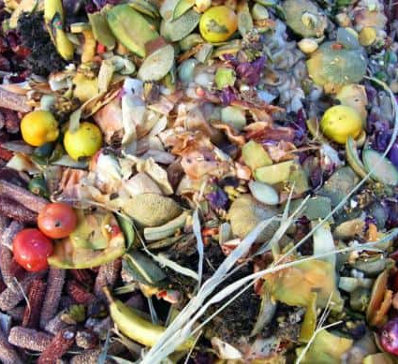
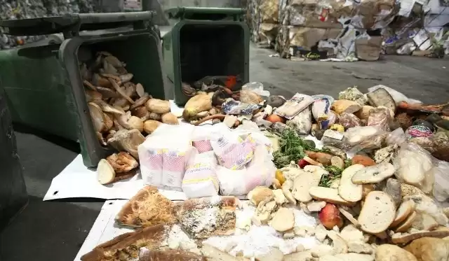
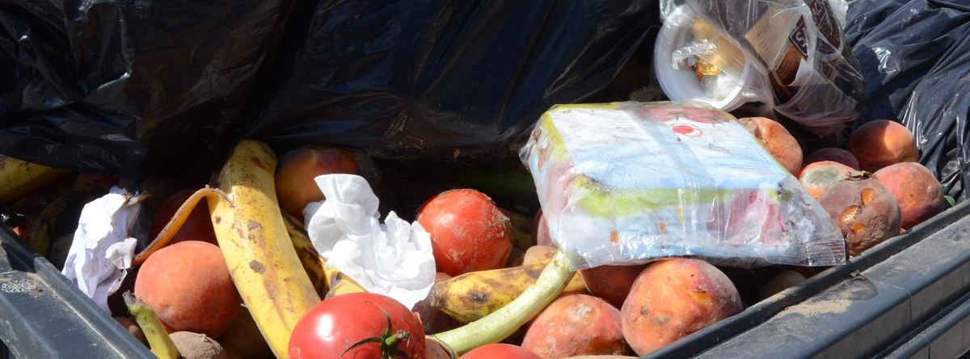

Slide 13
Dziękuje za uwagę!
Mam nadzieję że dzięki protym rzeczą damy radę zmienić naszą ziemie :)

